Slide 1
Розвиток форм ведення обліку в умовах компютеризаці

Slide 2
Поява комп'ютерної техніки суттєво вплинула на технологію ведення бухгалтерського обліку на всіх його етапах, що потребує нового осмислення таких понять, як:
Які визначають техніку (технологію) ведення обліку.
Форма обліку
Регістр

Slide 3
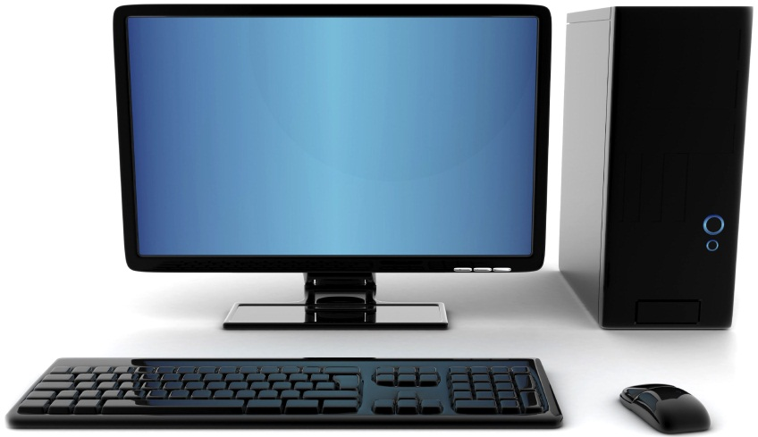
Форми обліку, що передбачають застосування комп'ютерів, дозволяють ефективно задовольнити вимоги розподілу облікової праці, аналітичності та оперативності.
Застосування комп'ютерів дозволяє ефективно вирішити проблему аналітичного обліку.
Якщо при застосуванні паперових форм обліку збільшення рівнів деталізації аналітичного обліку потребує збільшення кількості облікових працівників, то при застосуванні обчислювальної техніки є можливість вести аналітичний облік із будь-яким рівнем деталізації та широкою номенклатурою аналітичних об'єктів.

Slide 4
▴ Форми обліку, що передбачають застосування комп'ютерів, дозволяють ефективно задовольнити вимоги розподілу облікової праці, аналітичності та оперативності. ▴ Можливість здійснення широкого розподілу праці — виконується завдяки тому, що сучасні програмно-апаратні комп'ютерні системи побудовані на принципах розподіленої обробки даних, що дозволяє працювати з однією базою даних кільком користувачам, виникла можливість одночасно працювати з одним обліковим регістром не одному, а кільком бухгалтерам.

Slide 5
▴Проблема оперативності даних вирішується в процесі застосування комп'ютерів автоматично. ▴ Якщо при паперових формах обліку операції накопичення даних в облікових регістрах, обчислення підсумків та перенесення даних між регістрами потребують великих затрат живої праці, то при застосуванні комп'ютерів ці операції виконуються без участі людини. ▴ Таким чином, при застосуванні комп'ютерів не копіюється жодна з паперових форм, а ведеться єдиний хронологічний регістр — Журнал операцій, забезпечується технічний ажур, а при належній організації первинного документування і документообігу — господарський.

Slide 6
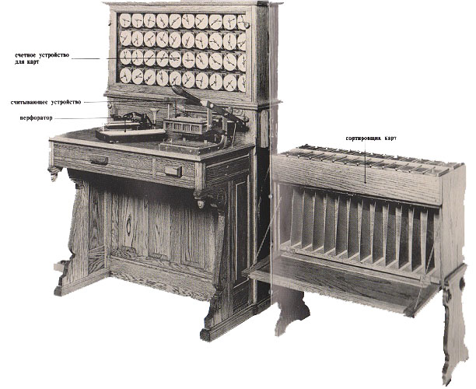
В історії комп'ютерних форм обліку, залежно від технічних засобів, що використовуються, можна виділити такі три етапи:
❶ Використання перфораційних машин.
В основу комплексної механізації бухгалтерського обліку за таблично-перфокартковою формою було покладено принцип безперервності обробки облікової інформації на обчислювальних пристроях при повній механізації всіх облікових робіт.

Slide 7
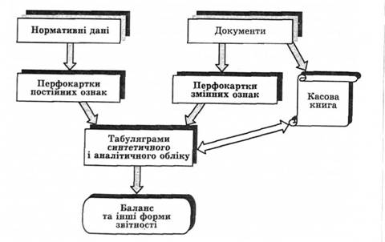
Таблично-перфокарткова форма передбачала перенесення даних із кожного документа на машинний носій — перфокартку. По кожній ділянці обліку — обліку виробничих запасів, оплати праці, готової продукції тощо — складалися масиви перфокарток.
Таблично-перфокарткова форма обліку

Slide 8
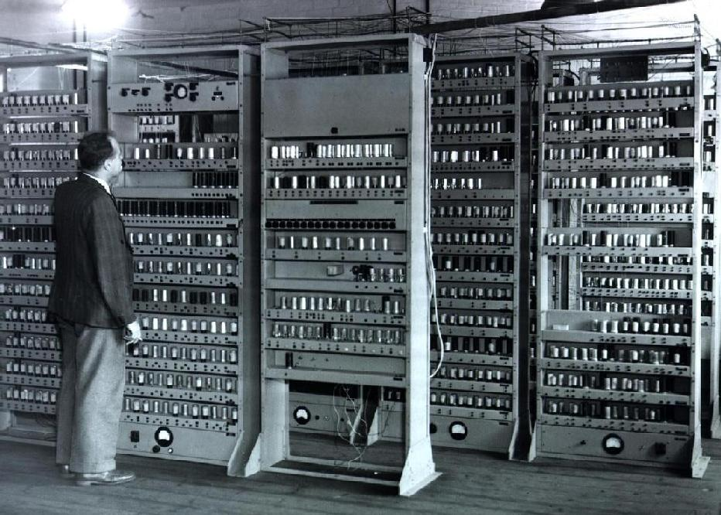
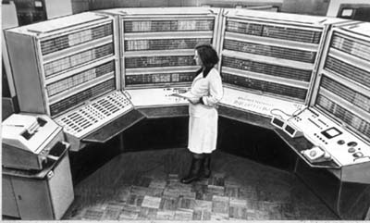
❷ Використання комп'ютерів третього покоління (великих та середніх) і багатотермінальних обчислювальних систем.
У цій формі первинні дані, окрім паперових носіїв, можуть одразу фіксуватися на машинних носіях, що дозволяє автоматизувати збір первинної інформації. На машинних носіях зберігається також поточна, нормативно-довідкова і вхідна інформація.

Slide 9
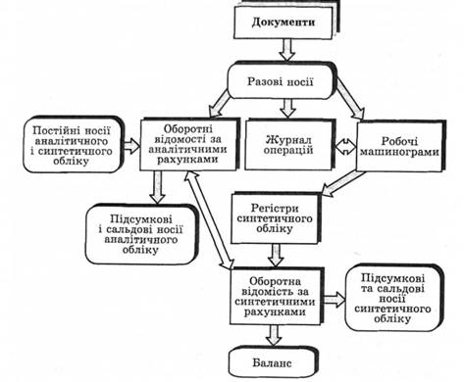
Одним із найважливіших принципів цього етапу розвитку комп'ютерних форм обліку є використання режиму запиту з метою отримання звітів за необхідними показниками.
З цією метою бухгалтер заповнює стандартний документ, у якому вказується вид запиту. Після цього комп'ютер надає необхідну інформацію.
Таблично-автоматизована форма обліку

Slide 10
❸Використання персональних комп'ютерів та обчислювальних мереж.
Можливості обчислювальної техніки не лише забезпечують універсальний характер її застосування, виходячи із загальних методологічних підходів організації бухгалтерського обліку, а й дозволяють використовувати програми, налагоджені на конкретне підприємство з урахуванням пропозицій замовника.

Slide 11
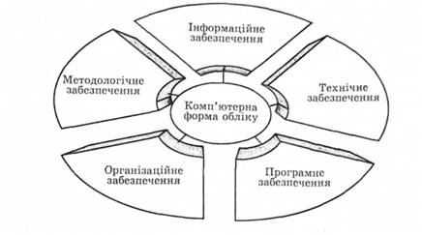
Компоненти комп'ютерної форми обліку, без яких неможливе її створення на конкретному підприємстві

